Slide 1



Slide 2
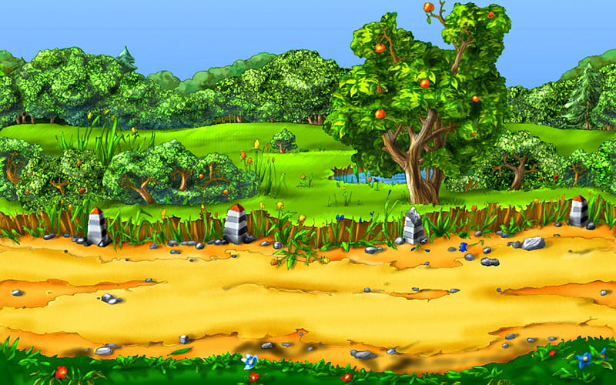




Slide 3
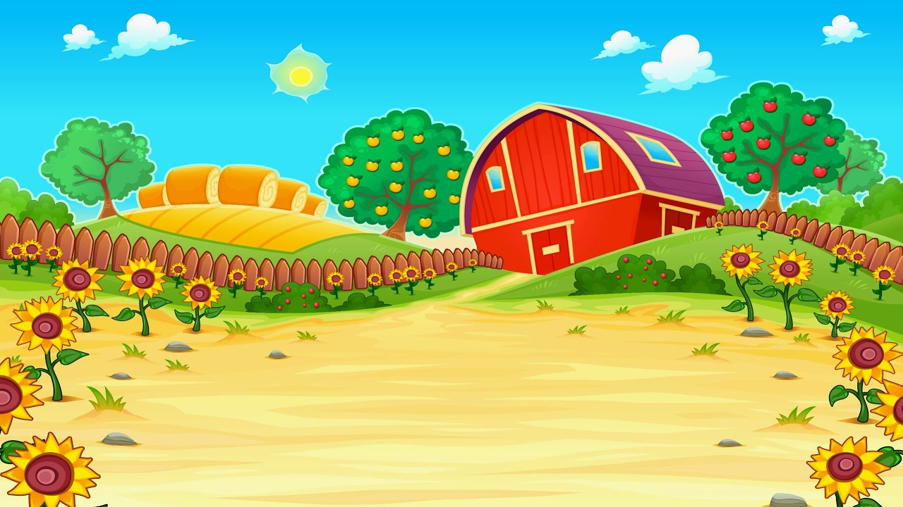







2
4
3
1
Notes:
Click vào cây theo thứ tự

Slide 4



1. Nước từ thể lỏng bay hơi chuyển thành gì?
A. Thể lỏng
B. Thể khí
C. Thể rắn
Notes:
Click vào bình tưới để quay lại slide 2

Slide 5
2. Nước từ thể lỏng đông đặc chuyển thành thể gì?
A. Thể khí
B. Thể lỏng
C. Thể rắn
Notes:
Click vào bình tưới để quay lại slide 2

Slide 6
Nước chảy từ ... xuống...
A. thấp - cao
B. cao - bằng
C. gần - xa
D. cao - thấp
Notes:
Click vào bình tưới để quay lại slide 2

Slide 7
Điền vào chỗ trống:
Dưới sức nóng của Mặt Trời, nước trên bề mặt Trái Đất…… vào không khí.
A. hòa tan
B. ngưng tụ
C. lan tỏa
D. bay hơi
Notes:
Click vào bình tưới để quay lại slide 2

Slide 8




Slide 9

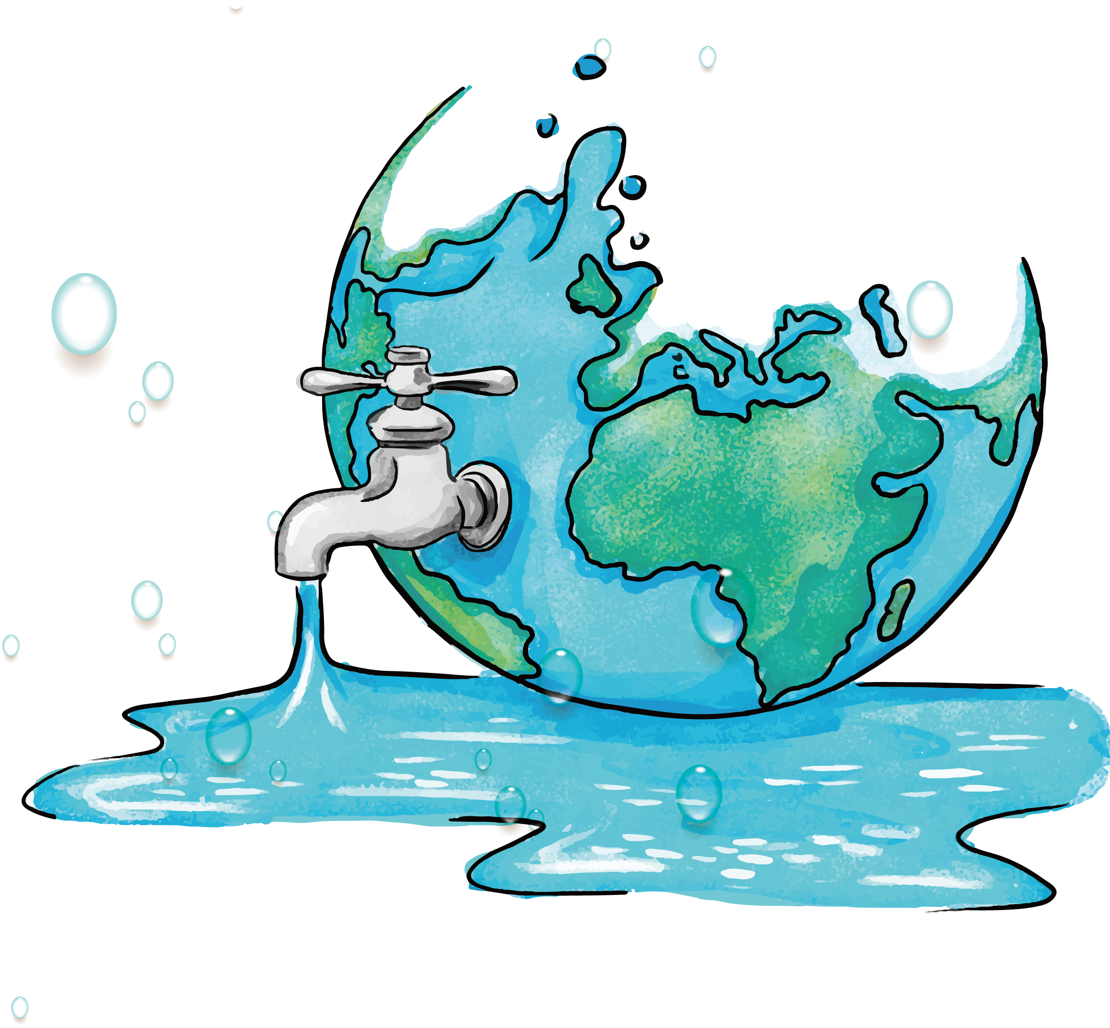
Nắm được nguyên nhân gây ra ô nhiễm nguồn nước, sự cần thiết phải bảo vệ nguồn nước và sử dụng tiết kiệm nước.
Nêu được và liên hệ thực tế ở gia đình và địa phương về nguyên nhân gây ra ô nhiễm nguồn nước. Sự cần thiết phải bảo vệ nguồn nước và sử dụng tiết kiệm nước
Có kĩ năng tiết kiệm nước trong gia đình và nơi công cộng.
Thực hiện và vận động người xung quanh cùng bảo vệ nguồn nước và sử dụng tiết kiệm nước.
Trình bày được một số cách làm sạch nước, liên hệ thực tế về cách làm sạch nước ở gia đình và địa phương.

Slide 10


Slide 11

Hoạt động 1. Tìm hiểu nguyên nhân làm nước bị ô nhiễm

Slide 12
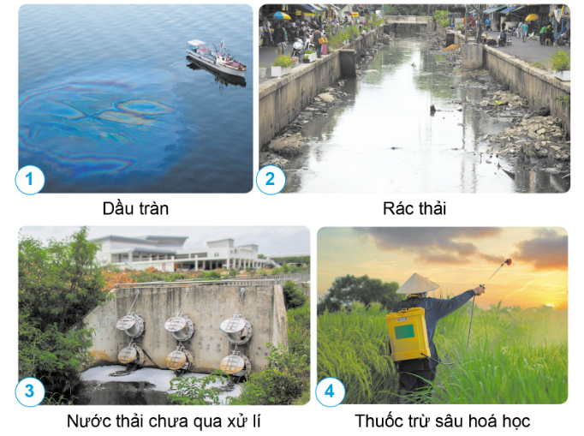

Nêu những nguyên nhân gây ô nhiễm nguồn nước ở các hình dưới đây:
Thảo luận nhóm 4

Slide 13
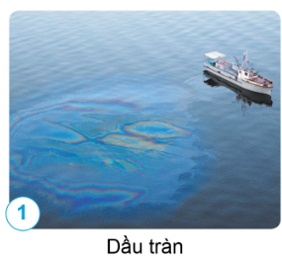
Nước biển bị ô nhiễm do đầu tràn từ tàu.

Slide 14
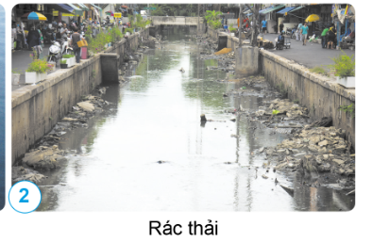
Nước sông bị ô nhiễm do rác thải vứt xuống kênh, mương hoặc sông.

Slide 15
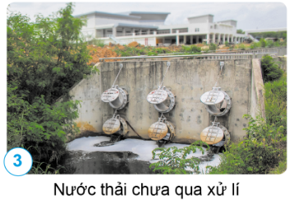
Nước thải từ nhà máy chưa qua xử lí xả ra môi trường gây ô nhiễm.

Slide 16
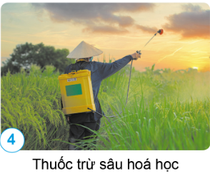
Nước dưới ruộng bị ô nhiễm do thuốc trừ sâu chứa độc tố ngấm xuống.

Slide 17
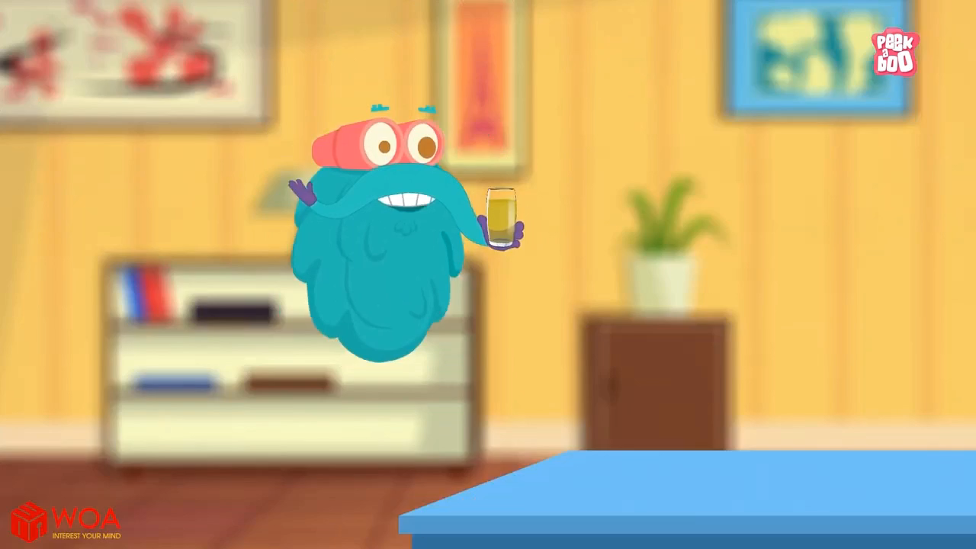

Slide 18

Kết luận
Nguồn nước ô nhiễm do:
Dầu sự cố tràn ra biển
Rác thải do thiếu ý thức của con người
Chưa xử lí nước thải trước khi xả ra môi trường
Chất độc hóa học

Slide 19

Theo em những nguồn nước bị ô nhiễm này gây ra tác hại gì?

Slide 20
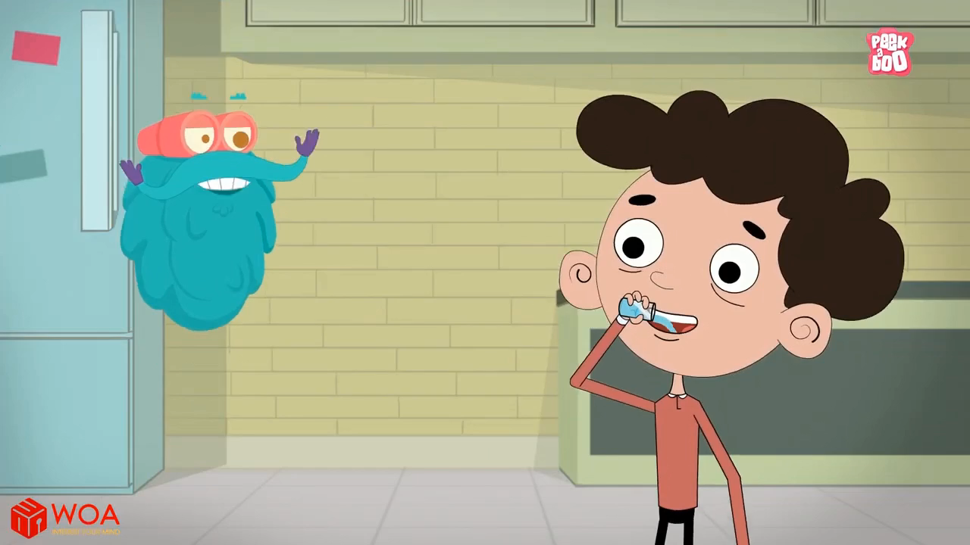

Slide 21


Có rất nhiều việc làm của con người gây ô nhiễm nguồn nước. Nước ô nhiễm gây ra nhiều tác hại. Nước rất quan trọng đối với đời sống con người, thực vật và động vật. Do đó chúng ta cần có ý thức trách nhiệm bảo vệ nguồn nước.

Slide 22
Nêu một số nguyên nhân gây ô nhiễm nguồn nước ở gia đình và địa phương em.
Hoàn thành phiếu bài tập
Nguồn nước bị ô nhiễm ở gia đình, địa phương | Nguyên nhân | Tác hại
1.
2.
3.
4.
Thảo luận nhóm 4

Slide 23


Slide 24
Nguồn nước bị ô nhiễm ở gia đình, địa phương | Nguyên nhân | Tác hại
1. Nước ở cánh đồng bị ô nhiễm | Thuốc trừ sâu | Cá chết
2. Nước sông có mùi hôi, thối | Chứa nhiều rác thải | Các loài sinh vật dưới nước bị chết.
………..

Slide 25
Hoạt động 2. Bảo vệ nguồn nước và sử dụng tiết kiệm nước

Slide 26

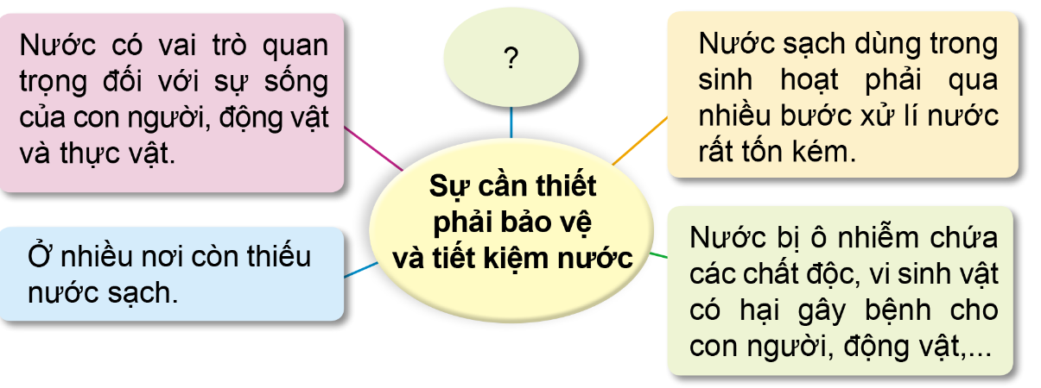
Nêu sự cần thiết phải bảo vệ nguồn nước và sử dụng tiết kiệm nước.

Slide 27
Hãy tìm thêm lí do phải bảo vệ nguồn nước và sử dụng tiết kiệm nước.
Thảo luận nhóm 4

Slide 29
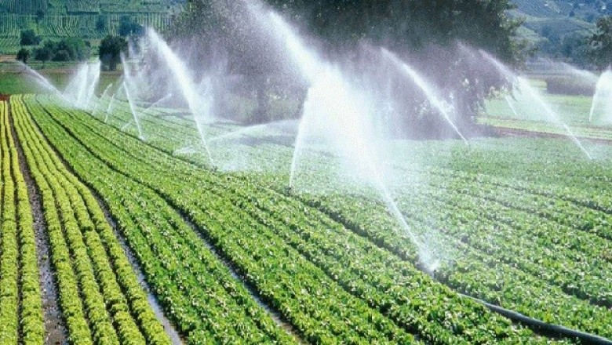
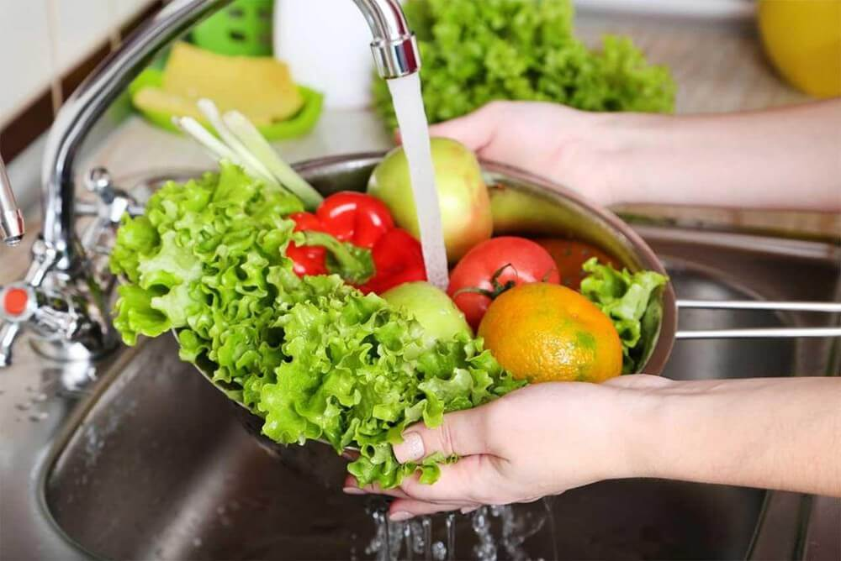
Nước có vai trò quan trọng trong sinh hoạt, sản xuất.

Slide 30
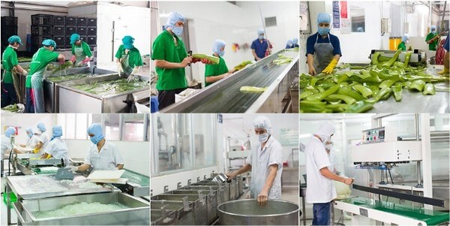
Nước cần cho công nghiệp, nông nghiệp, dịch vụ.

Slide 31
Ở gia đình và địa phương em có những nguồn nước nào bị ô nhiễm?
Từ những tác hại do nguồn nước đó gây ra, hãy cho biết vì sao cần phải bảo vệ nguồn nước và sử dụng tiết kiệm nước.

Slide 33
Lí do cần phải bảo vệ nguồn nước và sử dụng tiết kiệm nước là:
Để tránh cho nguồn nước bị ô nhiễm, nhiễm độc gây hại cho con người và sinh vật.
Vì không phải nước lúc nào cũng dồi dào, tiết kiệm để sử dụng những lúc cần thiết như hạn hán, sự cố đường dẫn nước. Hơn nữa, có nhiều nơi trên Trái đất này còn bị thiếu nước trầm trọng.

Slide 34

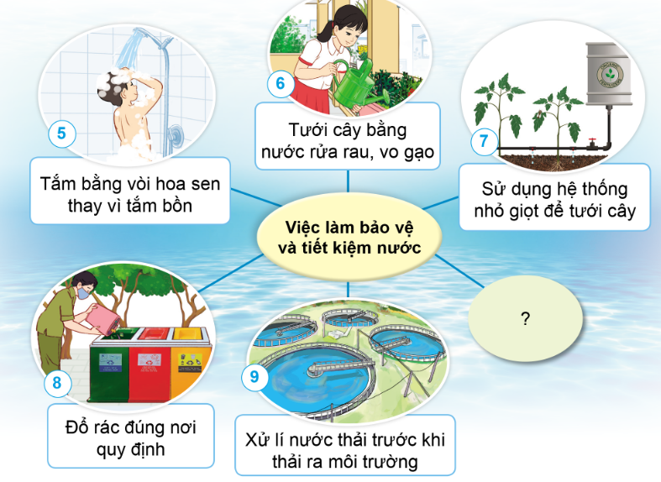
Nêu một số việc làm để bảo vệ nguồn nước và sử dụng tiết kiệm nước. Giải thích.

Slide 35
Bản thân, gia đình và địa phương đã làm được gì để bảo vệ nguồn nước.

Slide 36

Nước sạch không phải tự nhiên mà có, chúng ta nên làm theo những việc làm đúng và phê phán những việc làm sai để tránh gây lãng phí nước.

Slide 37
Lập danh sách những việc em cần làm để bảo vệ nguồn nước và sử dụng tiết kiệm nước theo gợi ý dưới đây.
Việc cần làm để bảo vệ nguồn nước và sử dụng tiết kiệm nước | Ý nghĩa của việc làm | Đã thực hiện
1. Hứng nước mưa để tưới cây, rửa xe
2.
3.
4.

Slide 38

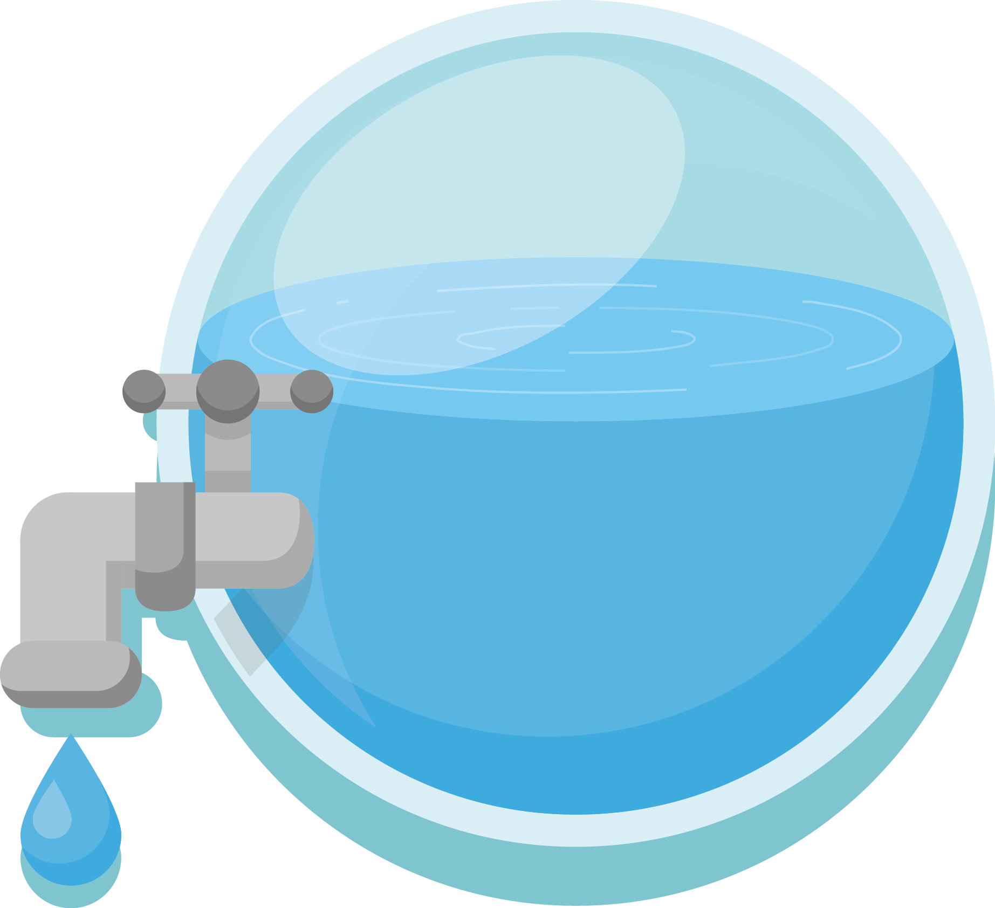
Em cần làm gì để vận động những người xung quanh cùng bảo vệ nguồn nước và sử dụng tiết kiệm nước.

Slide 40


Giáo viên điền vào đây
Giáo viên điền vào đây
Giáo viên điền vào đây
Giáo viên điền vào đây

Slide 41



